Slide 1
“Revisión de estudios clínicos”
Becados Medicina Interna 1er año
Noviembre 2024

Slide 3
Introducción
DIVISIÓN:
GRUPO 1 PREGUNTA CLÍNICA + SELECCIÓN DE ESTUDIOS
GRUPO 2 INTERPRETACIÓN DEL FOREST PLOT
CONCLUSIONES Y DISCUSIÓN DEL TEMA

Slide 4
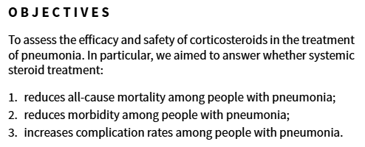
PREGUNTA CLÍNICA
Evaluar la eficacia y seguridad de los corticosteroides en el tratamiento de la neumonía.
Objetivo
Responder las siguientes preguntas:
El tratamiento con corticosteroides sistémicos…
Reduce la mortalidad por todas las causas entre las personas con neumonía
Reduce la morbilidad entre las personas con neumonía
Aumenta las tasas de complicaciones entre las personas con neumonía

Slide 5
Pregunta clínica: ¿Es beneficioso y seguro el uso de corticoides en personas con neumonía?
Población | “Personas con neumonía” Niños: 310 Adultos: 1954
Intervención | Uso de corticoides sistémicos en conjunto a antibioterapia en pacientes con neumonía.
Comparación | Sin uso de corticoterapia sistémica
Outcome | Primario: Responder preguntas descritas previamente

Slide 6
SELECCIÓN DE ESTUDIOS
Criterios para considerar estudios
Tipo de estudios Ensayos controlados aleatorizados que evaluaron eficacia de corticosteroides para la neumonía.
Se excluyeron estudios que incluían únicamente:
Neonatos
Personas con neumonía por Pneumocystis jirovecii
Personas con VIH
Tipo de participantes Adultos o niños con neumonía confirmada radiográficamente.
NAC (tratada en la comunidad, hospitales y UCI)
Neumonía asociada a la atención médica
Neumonía adquirida en el hospital
Neumonía asociada a ventilación mecánica

Slide 7
SELECCIÓN DE ESTUDIOS
Criterios para considerar estudios
Tipos de intervenciones
Tratamiento con CES, administrados como complemento al tratamiento ATB en comparación con ATB solos o ATB más placebo.
Los CES pueden haber sido administrados en cualquier dosis, modo y durante cualquier duración.
Se consideraron los siguientes CES:
Prednisona
Prednisolona
Metilprednisolona
Betametasona
Dexametasona
Triamcinolona
Hidrocortisona

Slide 8
SELECCIÓN DE ESTUDIOS
Tipos de resultados
Resultados primarios
Mortalidad por cualquier causa dentro de los 30 días posteriores a la aleatorización.
2. Resultados secundarios
Fallo clínico temprano (5 - 7 días)
Tiempo hasta la curación clínica
Desarrollo de insuficiencia respiratoria no presente al inicio
Desarrollo de shock no presente al inicio
Traslado a UCI
Duración de estadía hospitalaria
Duración de estadía en UCI
Complicaciones de neumonía no presentes al inicio
Infecciones secundarias, diagnosticadas tras 72 horas luego de aleatorización
Eventos adversos
Eventos adversos Hiperglicemia Eventos neuropsiquiátricos Hemorragia digestiva Eventos cardiacos

Slide 9
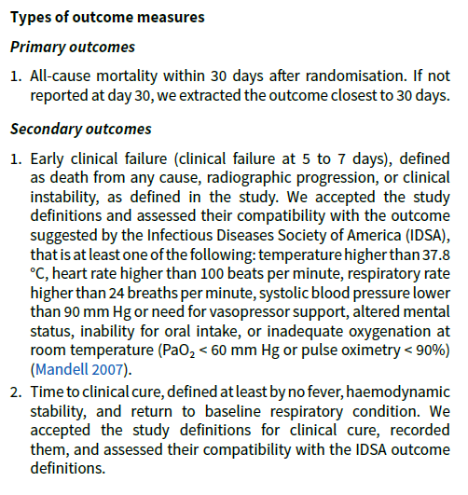
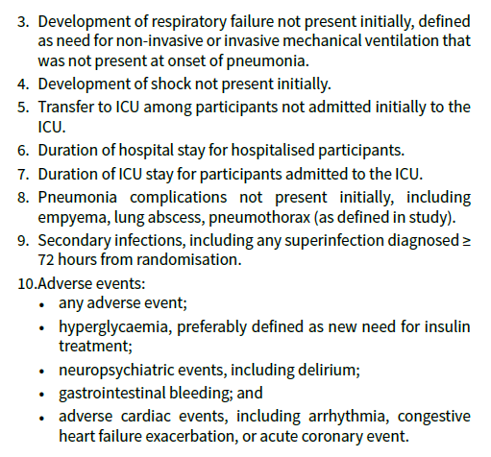

Slide 10
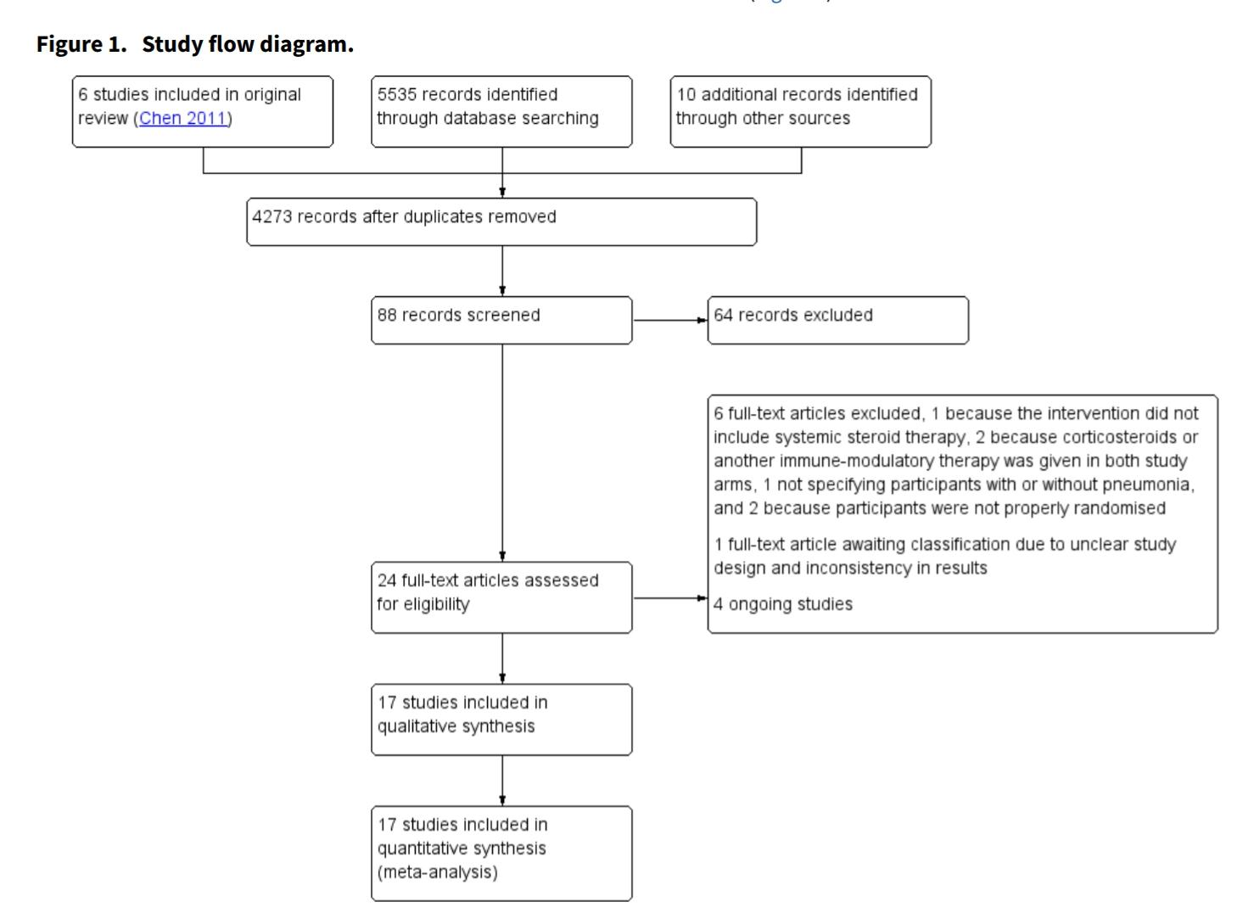
SELECCIÓN DE ESTUDIOS

Slide 11
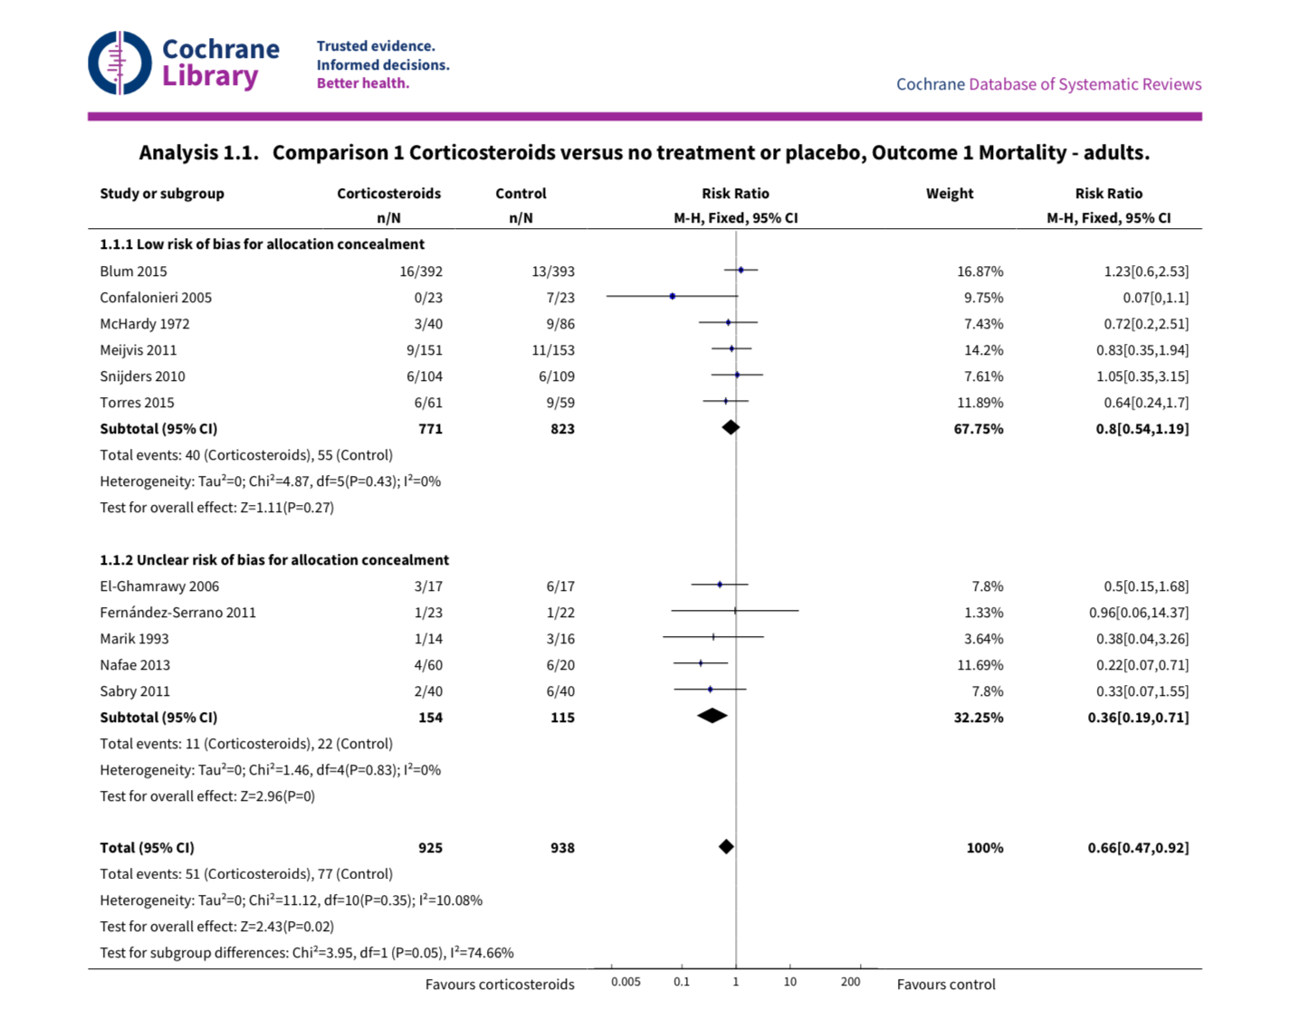
INTERPRETACIÓN
DEL
FOREST PLOT
Notes:
-Si toca la linea de no efecto significa que la diferencia es no significativa
-Intervalo de confianza Ejemplo: Supongamos que medimos la presión arterial en un grupo de personas y obtenemos una media de 120 mmHg con un IC del 95% de [115,125][115, 125][115,125]: Esto sugiere que estamos 95% seguros de que la media verdadera de la presión arterial en la población está entre 115 y 125 mmHg En resumen, un IC del 95% es una herramienta fundamental para expresar la incertidumbre de las estimaciones en estadística y en investigaciones científicas.
- heterogeneidad I2: si va de 0 a 40% es baja, >60% alta. Si es alta significa que no debieron haber sido metalizados porque son muy dispares

Slide 12
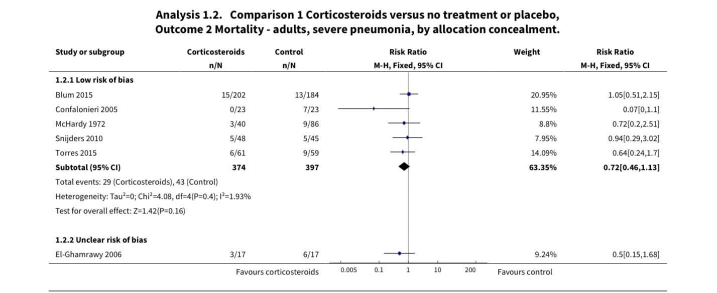
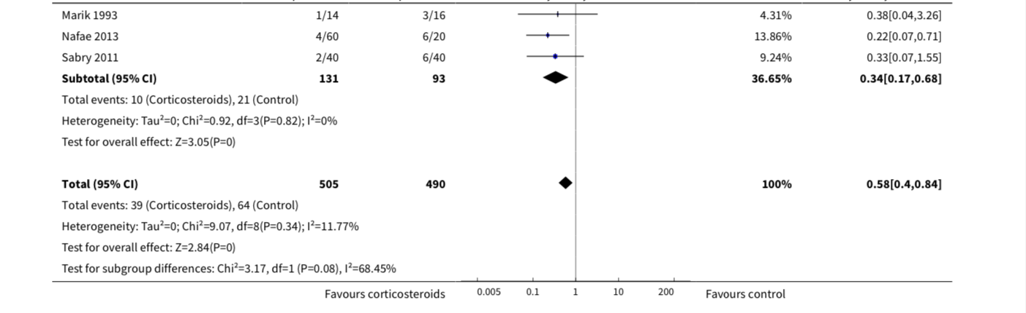

Slide 13
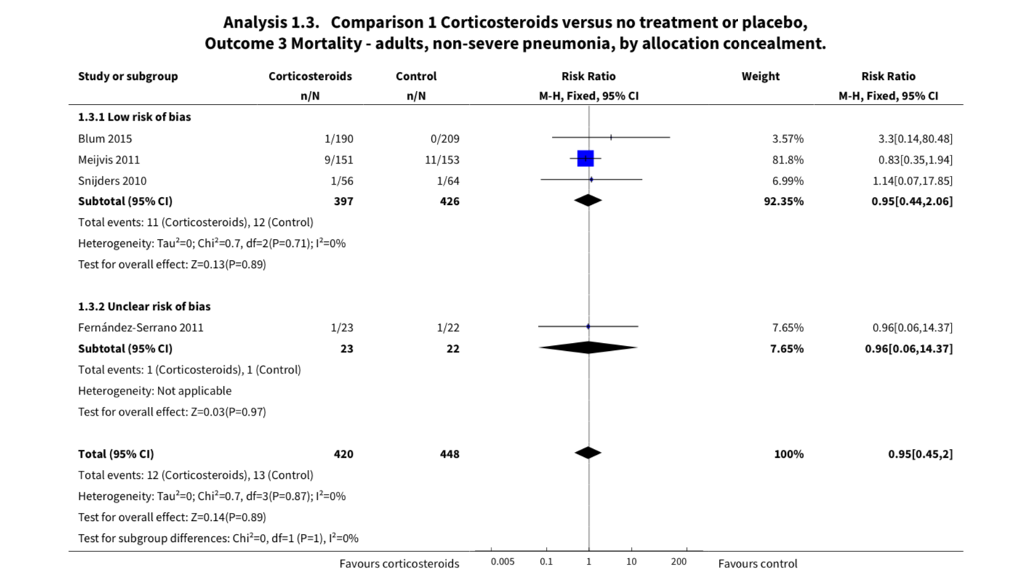

Slide 14
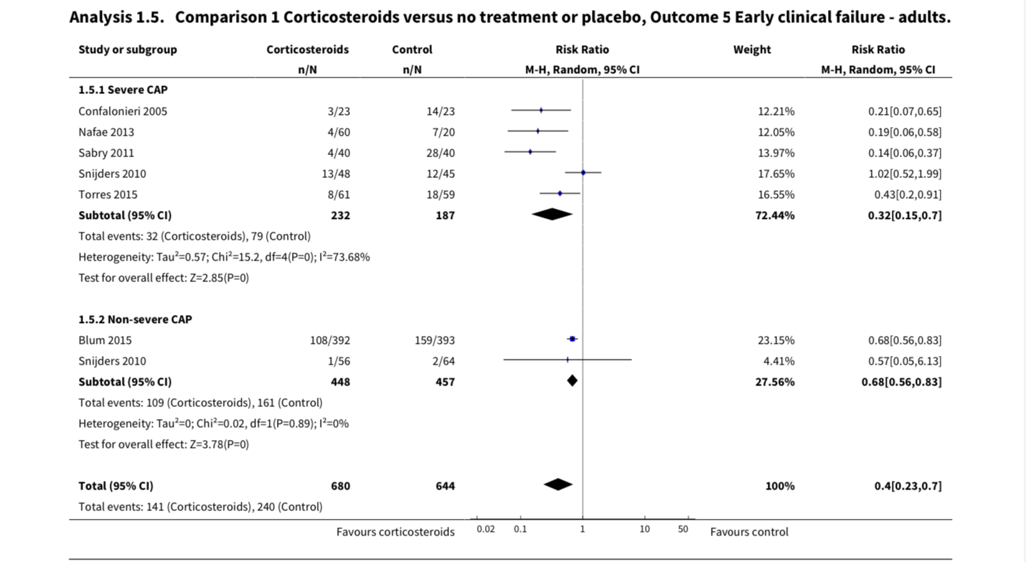
Fracaso clínico a los 5 a 7 días:
- muerte por cualquier causa
- progresión radiográfica
- inestabilidad clínica

Slide 15
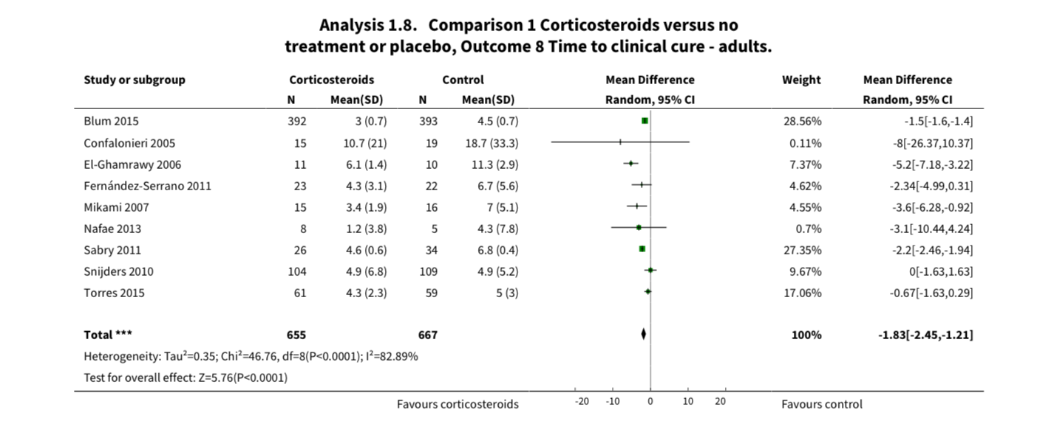
Definido al menos por: -ausencia de fiebre
-estabilidad hemodinámica
-retorno a la condición respiratoria inicial.

Slide 16
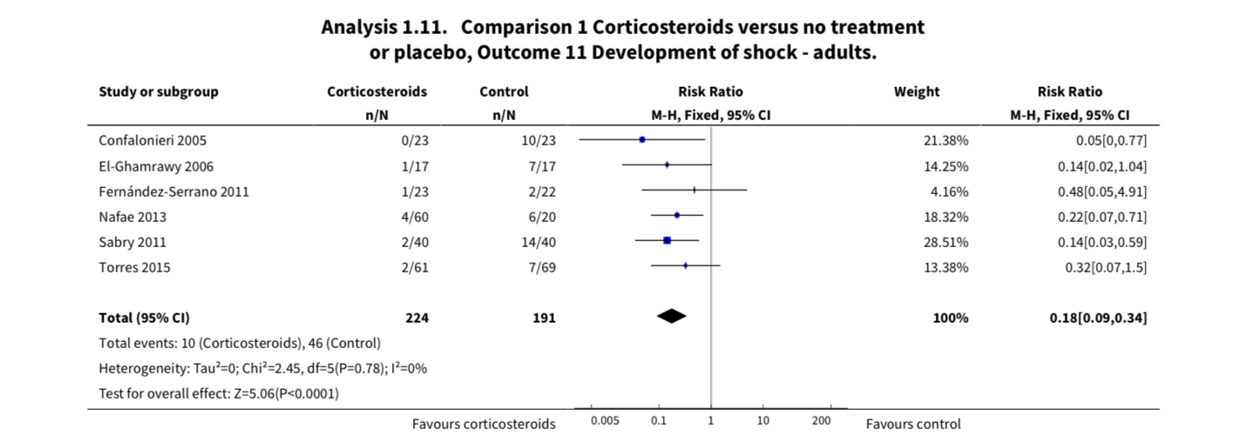
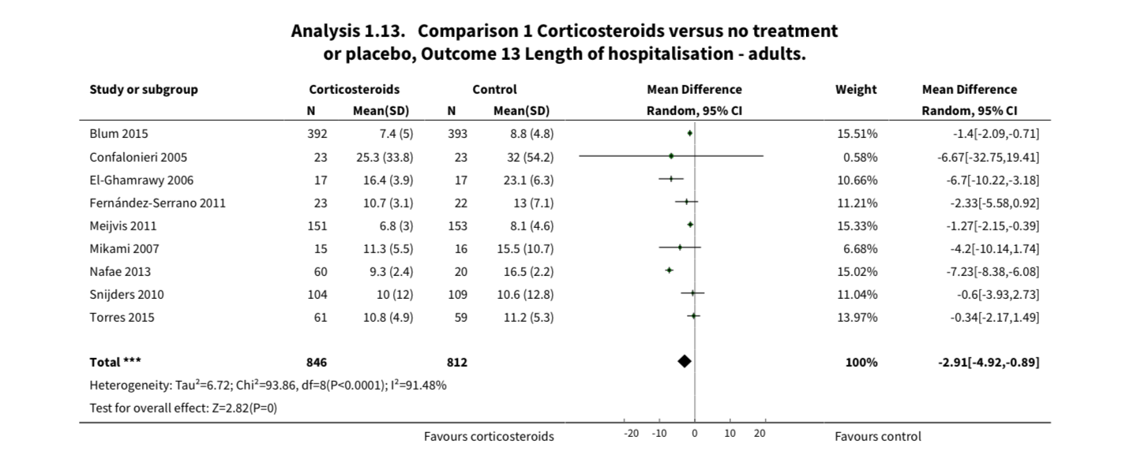
INTERPRETACIÓN DEL FLOREST PLOT

Slide 18
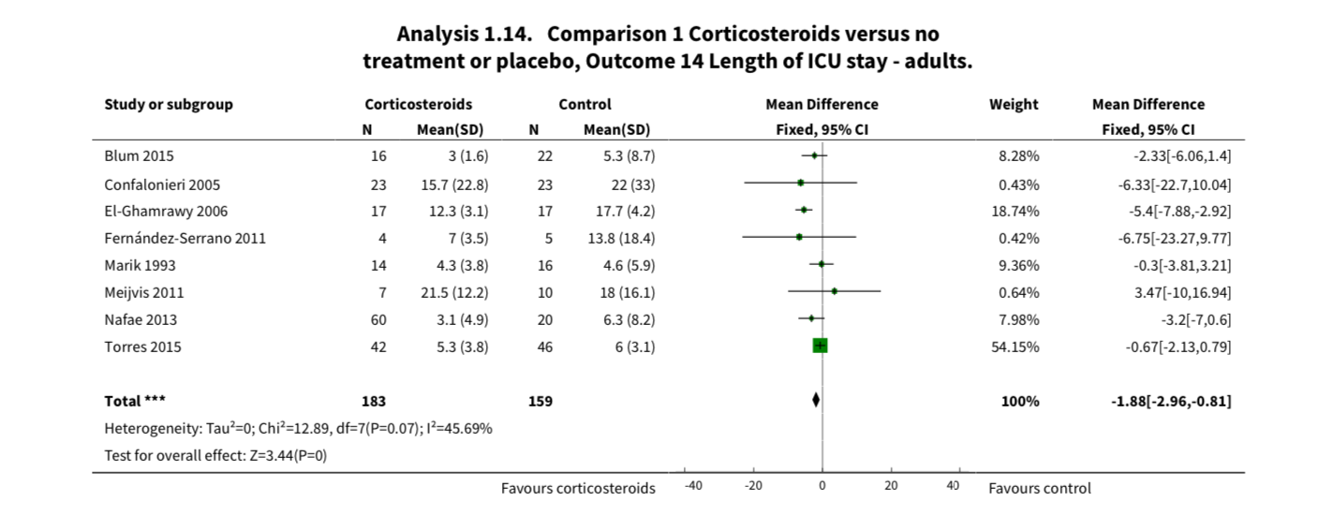

Slide 19
Eventos adversos:
• hiperglucemia
• eventos neuropsiquiátricos (delirio)
• hemorragia gastrointestinal
• eventos cardíacos (arritmia, exacerbación de la insuficiencia cardíaca congestiva o evento coronario agudo)

Slide 20
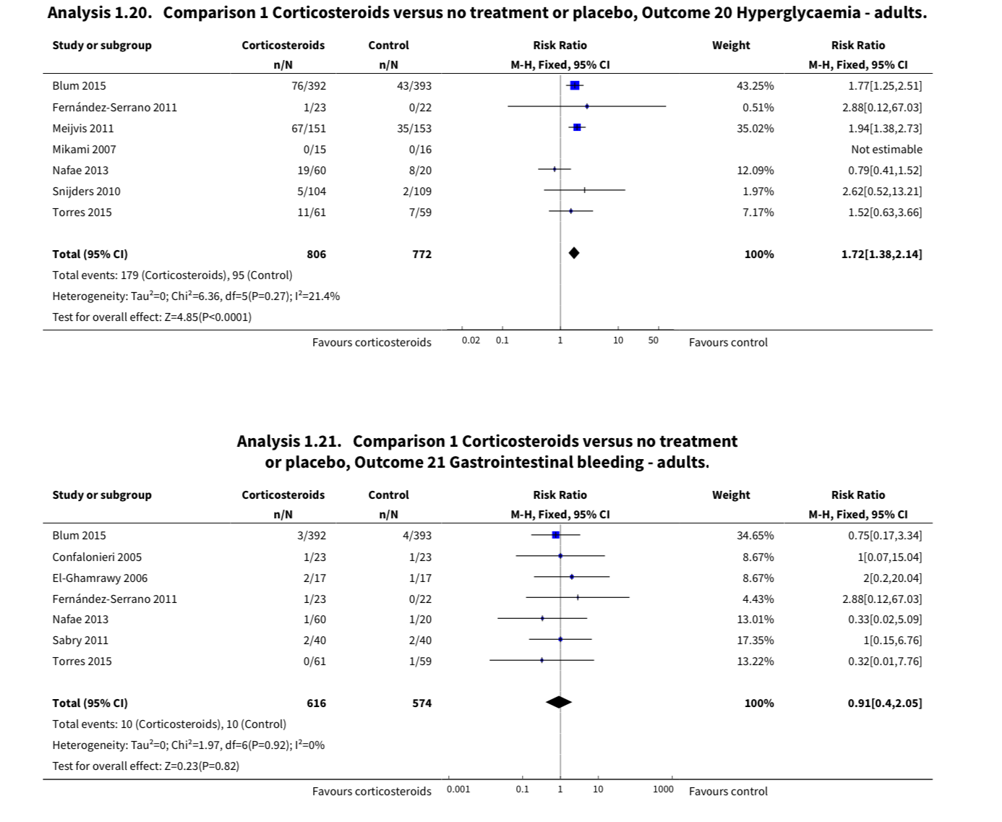

Slide 21
resumen resultados
OUTCOME PRIMARIO
Adultos corticoides reducen significativamente la mortalidad en neumonía severa (NNT 18)
OUTCOMES SECUNDARIOS
Falla clínica temprana disminuyó con uso de corticoides en pacientes con neumonía severa y no severa
Corticoides redujeron los tiempos de mejoría, estadía hospitalaria, estadía en UPC
Corticoides disminuyeron el desarrollo de insuficiencia respiratoria, shock y complicaciones asociadas a la neumonía
Efectos adversos asociados al uso de corticoides el único estadísticamente significativo → Hiperglicemia

Slide 22
DISCUSIÓN
APLICABILIDAD DE LA EVIDENCIA
→ Incluyó todos los tipos de neumonía, sin limitación edad, lugar de adquisición infección, tipo patógeno
→ Resultados son sólo aplicables a pacientes hospitalizados con NAC o HCAP
→ Qué grupo de pacientes son los beneficiados por uso de corticoides?
Neumonía severa (ATS/IDSA - BTS) NNT 18 para prevenir mortalidad, NNT 4 para prevenir eventos de falla clínica temprana
Shock séptico (neumonía severa) uso de corticoides disminuye mortalidad
EPOC uso de corticoides disminuye falla clínica pero no la mortalidad. EPOC + NAC se benefician más de corticoides que otro grupo de pacientes
→ DM tuvieron mayor RAMS a corticoides; hiperglucemia
→ Edad avanzada: sin outcomes divididos por edad. Meta regression se vió menor beneficio en supervivencia que en pacientes más jóvenes (DM, RAMS neuropsiquiátricos, respuestas inflamatorias)

Slide 23
DISCUSIÓN DEL TEMA
Discusion en NEUMONIA SEVERA (IDSA/ATS- BTS)
→ La reducción de la mortalidad podría deberse al efecto de los corticosteroides sobre el shock séptico o el SDRA.
metanálisis no mostró una asociación entre el porcentaje de pacientes con shock séptico y el efecto de los corticosteroides en la mortalidad. (en suma, sugeriría efecto beneficioso en la neumonía independientemente del shock séptico)
Discusion en neumonia no grave
Los corticosteroides redujeron la falla clínica temprana, el tiempo hasta la curación clínica, la duración de la estancia hospitalaria y la duración de la estancia en la UCI en pacientes con NAC no grave.
También redujeron el desarrollo de insuficiencia respiratoria que requiere ventilación mecánica, el desarrollo de shock y la tasa de complicaciones de la neumonía.
Precaución en pacientes con diabetes debido al efecto sobre glicemia.

Slide 24
DISCUSIÓN DEL TEMA
Discusion por efectos adversos: La hiperglucemia fue el evento adverso más común asociado con los corticosteroides. No se encontraron diferencias significativas entre los grupos para eventos adversos gastrointestinales, neuropsiquiátricos, cardíacos y superinfecciones.
Discusión por limitaciones de la evidencia
Los resultados de la revisión se aplican solo a la NAC y la neumonía asociada a la atención médica (HCAP) hospitalizadas.
No se incluyeron pacientes con neumonía adquirida en el hospital (NAH) o neumonía asociada al ventilador (NAV).
No se pudieron sacar conclusiones firmes para los niños con NAC debido a la heterogeneidad de los estudios pediátricos.
Ninguno de los estudios informó sobre resultados relevantes por patógeno específico.

Slide 25
CONCLUSIONES
USO DE CORTICOIDES EN PACIENTES CON:
NEUMONIA SEVERA (IDSA/ATS- BTS)
→ Reduce mortalidad, falla clínica temprana, índice de complicaciones, duración hospitalización, duración días UPC y días hasta mejoría clínica
→ El número necesario a tratar (NNT) para prevenir una muerte fue de 18 pacientes.
NEUMONIA NO SEVERA
→ Mismos beneficios que neumonia severa EXCEPTO disminución mortalidad
Precaución con su uso en pacientes con DM (> RAMS)
RAMS más frecuentemente asociada a uso de corticoides fue hiperglicemia, sin embargo su Beneficio >>> daño.
CALIDAD EVIDENCIA CONCLUSIONES → MODERADA
Notes:
Corticoides reducen la mortalidad y morbilidad en pacientes con neumonia severa y el NNT fueron 18 (por 18 que se trataron se previnió 1 muerte).
Corticoides reducen la morbilidad pero NO mortalidad en pacientes con neumonia NO severa.
Los “early clinical failure rates” (muerte por cualquier causa, progresión radiográfica, o inestabilidad clínica al día 5-8) fueron reducidas con uso de corticoides en neumonia severa y no severa.
Corticoides disminuyeron el tiempo de cura, de estadía hospitalaria, de estadía en unidades intensivas, de desarollo de insuficiencia respiratoria o shock y las complicaciones asociadas.
Corticoides se vieron asociados a aumento de eventos adversos como hiperglicemia (más en pacientes adultos que niños) pero estos daños no sobrepasaron los beneficios. No se vieron asociados s efectos adversos graves.
Corticoides fueron beneficiosos en adultos con NAC severa, en pacientes con NAC no severa igual fueron beneficiosos pero sin ventaja en sobrevivencia.

Slide 26
CONCLUSIONES Finales
Se necesitan más estudios para evaluar el efecto de los corticosteroides en otro setting de pacientes como:
NAH y la NAV.
LA NAC causada por patógenos específicos.
En suma Los corticosteroides son un tratamiento adyuvante prometedor para la NAC, especialmente en casos graves.
Sin embargo, se necesita más investigación para optimizar su uso y comprender completamente sus beneficios y riesgos

